Slide 1
ABFRAGE NEUHEITEN KEY FACTS
Category Management – 2024

Slide 2
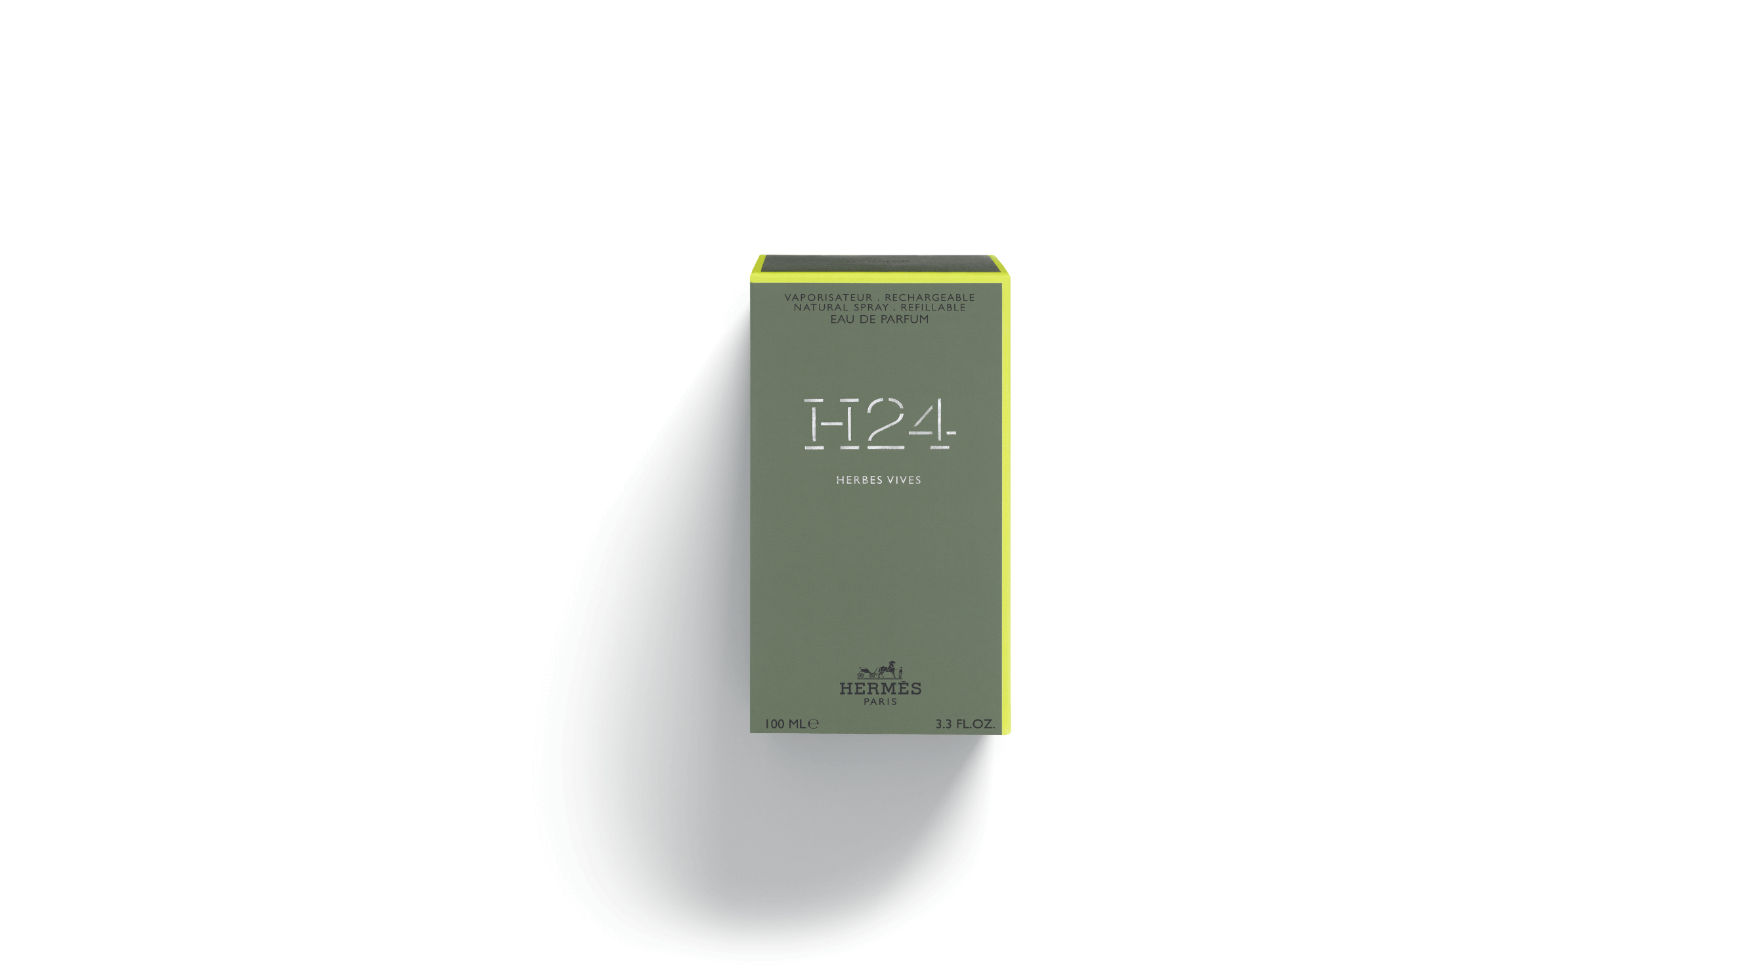
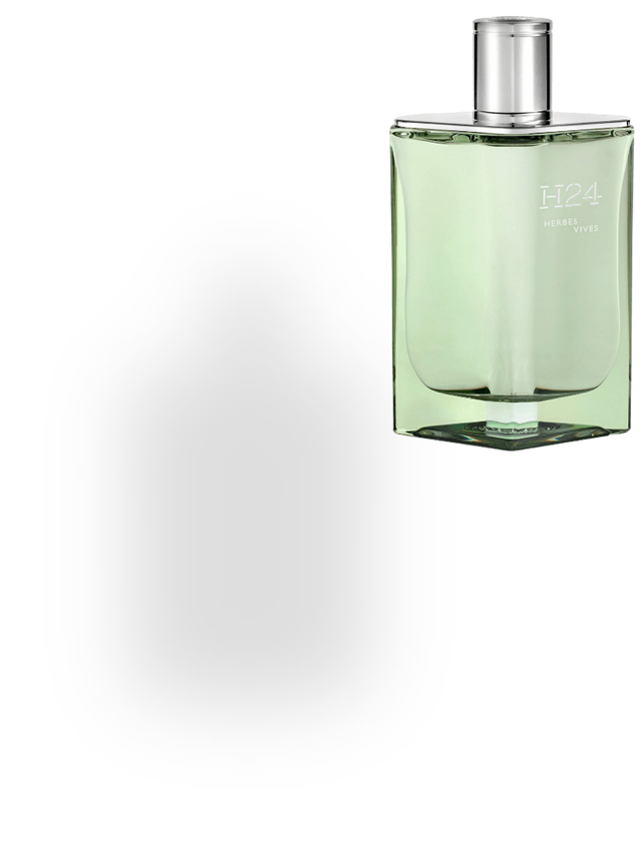
Hermès H24 Herbes Vives EDP
Launchpriorisierung im Kalenderjahr
x
Prio 1
Prio 2
Prio 3
Marketing / Kommunikation
Markenkommunikation
xx.xx.- xx.xx.xxxx
Kommunikationszeitraum / Media
Details: Was? Wann? Wo?: Mediapläne anbei
TV
Digital
ADTV
Social Media
Print
Influencer / Spokesperson
Funk
Andere
OOH
YBPN
Key Benefits der Neuheit und/oder Duftnoten:
Duftemotion: frisch-zart
Zielgruppe: Männlich, 25-45 Jahre, urban, inspiriert, modern & zielstrebig
Der klassische lichtdurchlässige H24 Flakon ist von einem pflanzlichen Grün durchflutet und erinnert an Blätter, durch die nach dem Regen das Licht scheint.
Er besteht zu 15% aus recyceltem Glas.
xx.xx.- xx.xx.xxxx
BA-Promotion
Mediapromotion ohne Mailing
BA-Promotion mit Mailing
BA Premium Mailing
Pieper Marketing Mix
POS
Digital
CRM
16.02.2024
Letzter Bestelltermin
GWP / Luxustestmuster
Samples
Schaufensterdekorationen
Promotionfläche
Mailing
Indoor Tools
(Zweitplatzierung, T-Gondel, POS-Säule, power table, u.ä.)
Andere onsite Tools
Beauty Booklet
26.02.2024
Liefertermin
Newsletter
Print
Pieper-Prospekt
04.03.2024
OCD (on counter date)
Tester
x
Ja
Nein
Social Media
Beauty-talk

